Slide 1
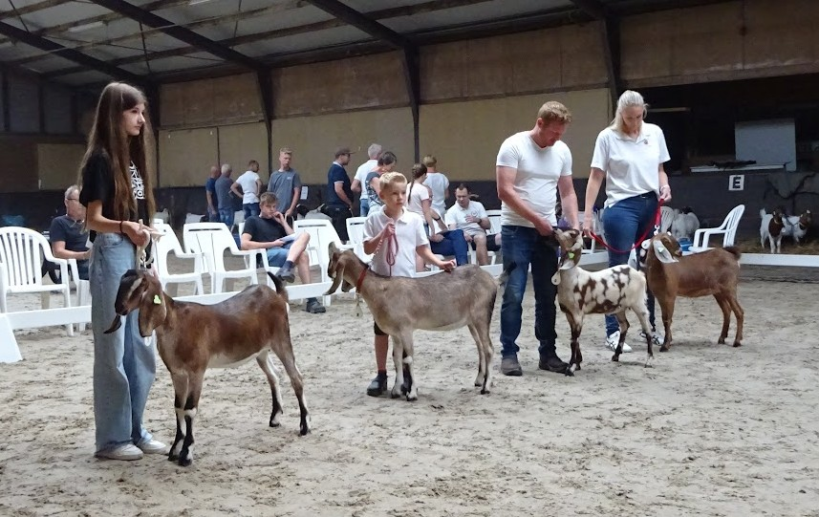
Jaarvergadering Fokgroep Nubisch
MFC “de Pauw” te Klarenbeek,
28 maart 2026

Slide 2
Agenda 28 maart 2026
Opening
Ingekomen stukken en mededelingen
Vaststellen notulen ALV 2025
30 jaar FNG
Terugblik op en evaluatie van het afgelopen jaar o.a.
-landelijke CW-fokgroepkeuring 14 juni 2025 Heeten
-overige keuringen
Rasspecialist Engel Kupers aan het woord, o.a. hoornloos fokken
Toekomst FNG n.a.v. “de bakens verzet” uit 2002. Hoe verder, waar willen wij naar toe met Nubisch en welk pad moeten wij daarbij volgen en wat is daarvoor nodig. Voorstel fokcommissie is het instellen werkgroep/commissie die dit verder uitgaat werken.
Prijsuitreiking kampioenen en reserve kampioenen van de landelijke Fokgroepkeuring 14 juni Heeten 2025 en Nationale keuring 6 september 2025 te Nijkerk
Keuringen 2026 waarbij 2 inspecteurs aanwezig moeten zijn.
Rondvraag
Sluiting uiterlijk 12.00 uur en aansluitend lunch
Bezoek stallen Nikkels / Hagen voor de liefhebbers.

Slide 3
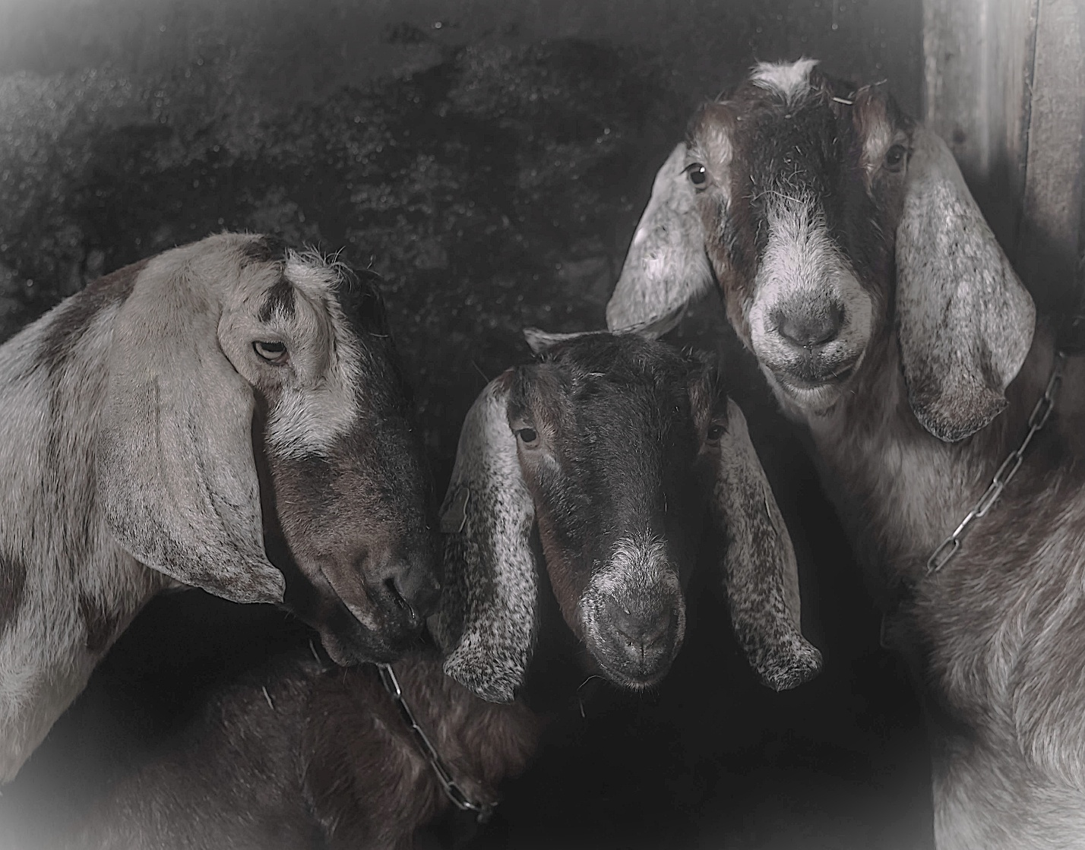


Slide 4
2: Ingekomen stukken 2024 en mededelingen
15-11-2025 Fokcommissies overleg met NOG in Harderwijk.
“De bakens verzet” uit 2002 en nu verder, zie agendapunt 7

Slide 5
3: Vaststellen notulen ALV 2025

Slide 6
Notulen van de algemene ledenvergadering van de Fokgroep Nubisch gehouden op 22 maart 2025
KB de Oude Hofstede te Ede
1. Opening Jan Hagen opent om 10.00 uur de ALV in de “Schaapskooi” van KB de Oude Hofstede in Ede. De voorzitter heet iedereen welkom en er is een PowerPoint presentatie gemaakt die een leidraad wordt in de ALV. Er waren 3 Nubische fokkers, al dan niet met partner aanwezig, inclusief de bestuur van de Fokgroep Nubische Geiten en onze ras specialist met partner.
Afmeldingen waren er van 8 personen.
Er volgt een voorstelronde waarin de aanwezigen zichzelf voorstellen.
2. Ingekomen stukken 2024 en mededelingen
-18-8-2024 Fokcommissies naar presentatie in Harderwijk betreffende onderzoek WUR naar inteelt bij de diverse rassen. Engel heeft een stuk geschreven over dit onderzoek.
-27-10-2024 Fokcommissies overleg met NOG in Harderwijk
3. Vaststellen notulen ALV 2024
-De notulen wordt doorgenomen en goedgekeurd, deze is te vinden op de website van de Nubische Fokgroep.

Slide 7
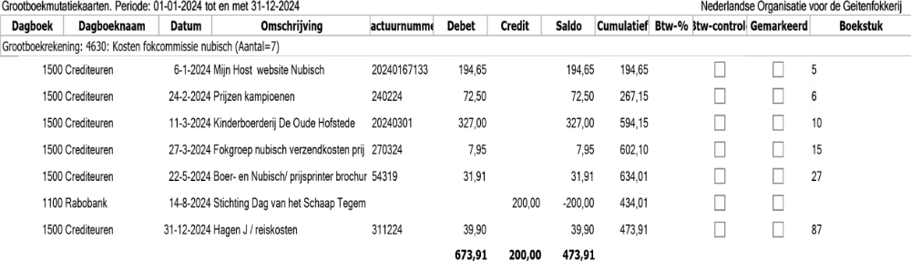
4. Financiën
5. Fokregelement aanpassingen
2. Het stamboek
  Het totale stamboek bestaat uit het register (of hulpstamboek), het jongveeregister en het eigenlijke stamboek. Dieren ingeschreven in het stamboek en dieren ingeschreven in het jongveeregister van het stamboek worden ingedeeld in de hoofdsectie van het stamboek. De dieren die opgenomen zijn in eerste-of tweede generatie hulpstamboek zijn ingedeeld in de aanvullende sectie.

Slide 8
5. Opname in het stamboek
Bij de opname van dieren in het (hulp)stamboek wordt gebruik gemaakt van een NOG keurrapport. Dit rapport is verdeeld in de zogenaamde bovenbalk, de onderbalk en eventuele bemerkingen. De bovenbalk bevat de beoordelingscriteria, te weten: Algemeen voorkomen, Ras/melktype, Bouw, Ontwikkeling, Benen en Uier. Voor deze criteria worden punten gegeven op een schaal van 65 tot 100.
5.1.1. Voorlopige opname van overlopers
Vanaf een leeftijd van 1 jaar tot en met de dag dat de geit 2 jaar wordt kunnen geiten die niet hebben gelammerd, de zogenaamde overlopers, worden aangeboden voor voorlopige opname in het stamboek. Deze dieren moeten voldoen aan de voorwaarden omschreven in 4.2.1. De geiten kunnen bij de voorlopige opname voor het onderdeel algemeen voorkomen maximaal 89 punten behalen.
Punt 2, 5 en 5.1.1. worden in de vergadering goedgekeurd en worden tijdens de ALV van de NOG op 19 april 2025 bekrachtigd.

Slide 9
6. Website beheer
Erik de Haas stopt als webbeheerder. Er is vanuit het NOG door Corrie Hoorweg een aanbod gedaan om de website onder te brengen bij de NOG.
Dit wordt in vergadering goedgekeurd.
7. Terugblik 2024 Landelijke CW-keuring 8 juni te Ermelo
-Samen met fokgroep Boer (trekker) -Dag vh Schaap te Ermelo -Deelname van 7 fokkers -35 dieren aanwezig (50 ingeschreven!!!!!!) -Foto’s etc. bij prijsuitreiking Er worden veel dieren ingeschreven en uiteindelijk zijn er maar weinig op de keuring te vinden. Om dit terug te dringen dat er veel afmeldingen zijn wordt bekeken of er inschrijfgeld moet worden betaald per dier, als het dier ook daadwerkelijk op de keuring aanwezig krijgt de inzender het inschrijfgeld terug van de dieren die aanwezig zijn op de keuring. Jan Hagen gaat dit met Theo van der Meer bespreken.
Tijdens het Geiten Event waren er 21 Nubische geiten aanwezig.

Slide 10
8. Rasspecialist Engel Kupers
-In 2024 zijn er overlopers opgenomen. Hier mee door gaan.
-Er komt binnenkort een Nubische inspecteur bij nl. Goffe de Boer. Hij zal Wit, bont en Nubische mogen gaan inspecteren.
- Houdt True Type voor ogen.
-Inteelt populatie heel weinig.
-Fokkers willen graag de dieren in stamboek opnemen, maar minder naar een keuring.
-Stimuleren inspecteurs naar huiskeuringen te gaan. Jan Hagen en Engel Kupers gaan dit bespreken.
9. Bestuursverkiezingen
Aftredend en niet herkiesbaar zijn Karin de Haas (secretaris) en Erik de Haas (webbeheerder).
Voor de website hebben we een aanbod vanuit de NOG.
Voor het secretariaat is er geen kandidaat. Jan Hagen en Karin de Haas zullen dit bespreken.
Karin de Haas heeft uit handen van voorzitter Jan Hagen en bestuurslid Peter Suijdendorp een heel smakelijk en met zorg uitgezocht levensmiddelen pakket gekregen. Zij danken Karin voor haar inzet en goede de zorgen in de 19 jaar dat zij deel heeft uitgemaakt binnen het bestuur van de Nubische Fokgroep. Erik de Haas werd hartelijk bedankt voor zijn bijdrage en inzet als webbeheerder wat hij jarenlang op zich heeft genomen. Erik kreeg van voorzitter Jan Hagen en bestuurslid Peter Suijdendorp een mooie borrelplank met daarop een personaliseerde houtbrand tekening van hun geiten.

Slide 11
10. Prijsuitreiking Dag van het Schaap
De fokkers die aanwezig waren namen persoonlijk de prijzen in ontvangst. Voor degene die afwezig waren worden de prijzen opgestuurd.
11. Keuringen
Inspecteurs aanwezig voor opname bij:
FNG keuring te Heeten 14-6-2025
De Dageraad 12 juli
Jubbega bokkenkeuring 9-8-2025 ??-
Hoornaar 19-7-2025 ??
Nieuwleusen bokkenkeuring 8-8-2025 ??-
De vraag is vanwege zeer geringe deelname Nubisch in 2024
Jan Hagen zal de aanvragen doen voor inspecteurs waar de Nubische dieren zullen worden opgenomen. Jan Hagen zorgt ervoor dat de data op de website van de NOG komen te staan.
12. Stallendag / fokkersdag 2025
Het idee is om een stallendag te gaan houden bij David de Goei in Buren. Daar heeft hij met zijn ouders een zorgboerderij met o.a. Nubische geiten. Dit zal in september of oktober plaatsvinden. Dit alles zal nog verder uitgewerkt worden.

Slide 12
13. Stukje geschiedenis
Oprichting Nederlandse-Nubische Geitenhoudersvereniging januari 1983
1-1-1989 opgeheven en opgegaan in de NOG
18-11-1995 Fokgroep Nubisch opgericht
Dit jaar is het dus 30 jaar geleden dat de Fokgroep Nubische is opgericht
14. Rondvraag
Karin de Haas vraagt of hittestress onder de aandacht wordt gebracht v.w.b. keuringen.
Engel belooft dat dit onderwerp tijdens de ALV NOG op 19 april onder de aandacht te bengen.
Sluiting vergadering door Jan om 12.15 uur met aansluitend lunch verzorgd door KB de Oude Hofstede

Slide 13
4: 30 jaar FNG
Zie artikel in Geitenhouderij Jaargang 28, nummer 6, december 2025.
In samenwerking met Wilma Wolters geschreven en o.a. m.b.v. informatie van Goffe de Boer.
Verhaal Nubische fokkerij van Hendrik Mulder.
Verzameling artikelen uit de Geitenhouderij, interesse?

Slide 14
5: Terugblik 2025
Landelijke CW-fokgroepkeuring 14 juni 2025 Heeten
Overige keuringen, nationale te Nijkerk etc.
Interesse groeit helaas niet

Slide 15
Stallendag en afstammelingenkeuring gingen niet door vanwege de geringe belangstelling
Foto’s etc. bij prijsuitreiking
Keuringen in het land met aanwezige Nubische dieren
Plaats | Datum | Bokken | Geiten | Fokkers
Fokgroep keuring Boer en Nubisch te Heeten | 14-6-2025 | 8 | 26 | 7
S.N.V. keuring te Lexmond | 21-6-2025 |  | 7 | 1
Overijssel te Nieuwleusen | 5-7-2025 |  | 7 | 2
De Dageraad keuring te Warnsveld | 12-7-2025 | 3 | 6 | 2
Nationaal Geiten Event te Nijkerk | 6-9-2025 |  | 20 | 5

Slide 16
Hoe kijken de fokkers terug op 2025?
Vinden we dat het zo wel goed gaat met Nubisch?
Of moet het anders en hoe dan?
Agendapunt 7

Slide 17
6: Rasspecialist Engel Kupers
Hoornloos fokken, toelichting onderzoek WUR
Vragen?

Slide 18
7: Toekomst Nubische Fokkerij
Toekomst FNG en Nubische fokkerij n.a.v. “de bakens verzet” uit 2002. Hoe verder, waar willen wij naar toe met Nubisch en welk pad moeten wij daarbij volgen en wat is daarvoor nodig. Voorstel fokcommissie is het instellen werkgroep/commissie die dit verder uitgaat werken.
Zie voor opzet volgende sheet.
Wie zou hierin iets willen betekenen?

Slide 19
Iedere fokcommissie kan m.b.v. de rasspecialist en/of rasgebonden inspecteurs in de komende jaren een hoog-over analyse maken van hun ras(sen): hoe is het gesteld met de stamboekpopulatie (omvang en kwaliteit).
Op basis van deze constateringen het fokdoel voor de komende 5 á 10 jaar vaststellen samen met de fokkers.
Dit fokdoel kan vertaald worden naar beleid en doelgerichte acties, bij voorkeur samen met geïnteresseerde fokkers.
Elke fokcommissie verzorgt een presentatie van haar fokkerijplan op de ALV van 2027 en 2028.
(Tussentijdse) evaluaties hiervan na 3 en 6 jaar en na 10 jaar met eventuele bijstellingen op basis van geboekt resultaat.

Slide 20
8: Prijsuitreiking kampioenen en reserve kampioenen
Landelijke Fokgroepkeuring 14 juni Heeten 2025
Nieuw: Nationale keuring 6 september 2025 te Nijkerk

Slide 21
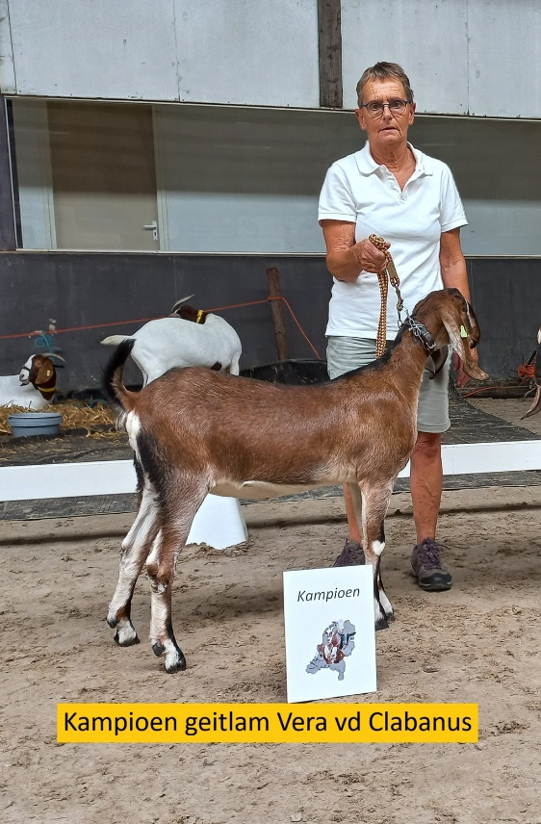
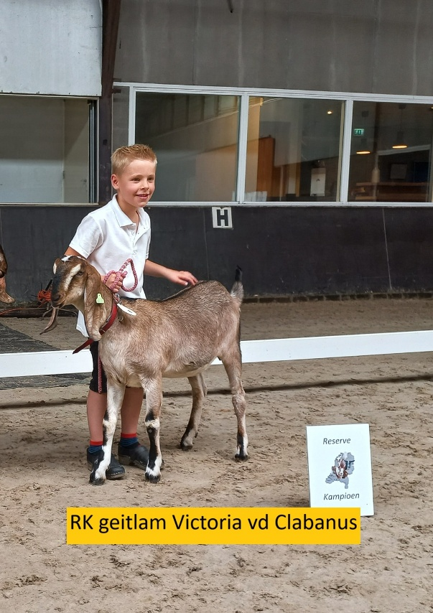
Heeten 14 juni 2025

Slide 22
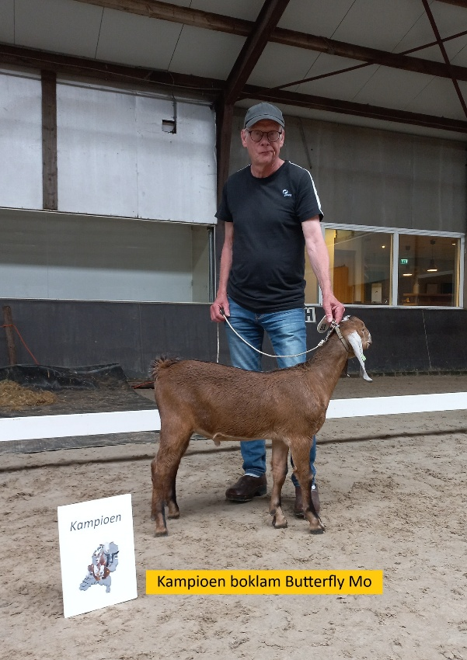
Heeten 14 juni 2025

Slide 23
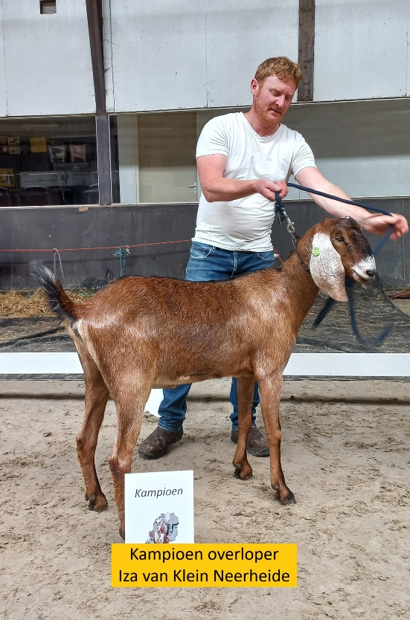
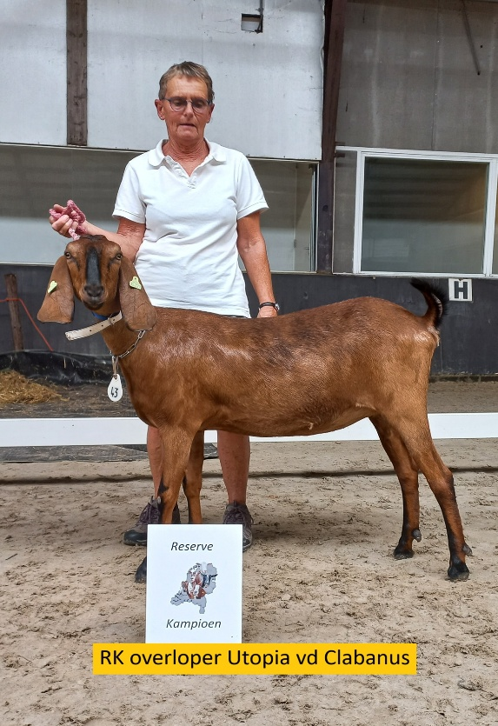
Heeten 14 juni 2025

Slide 24
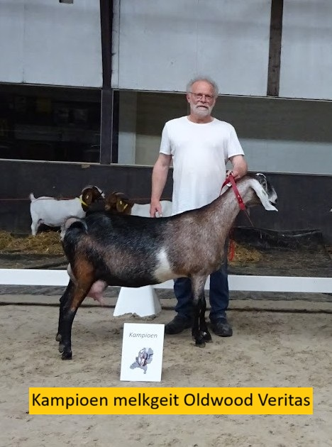
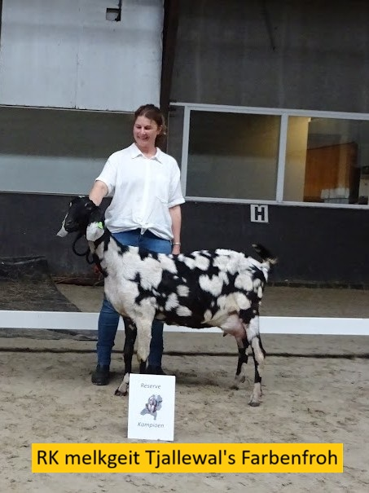
Heeten 14 juni 2025

Slide 25
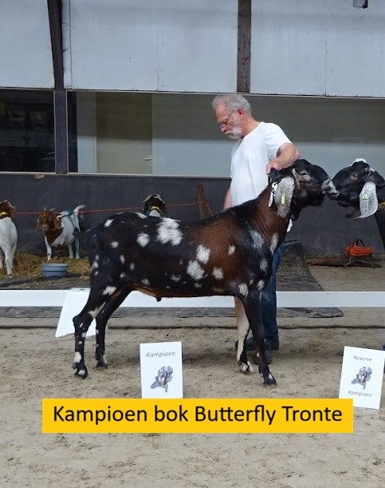
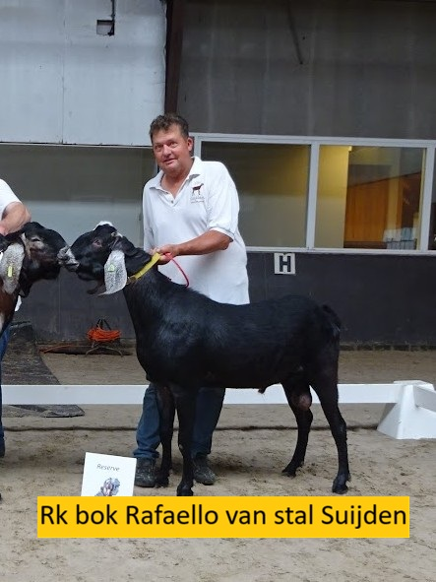
Heeten 14 juni 2025

Slide 26
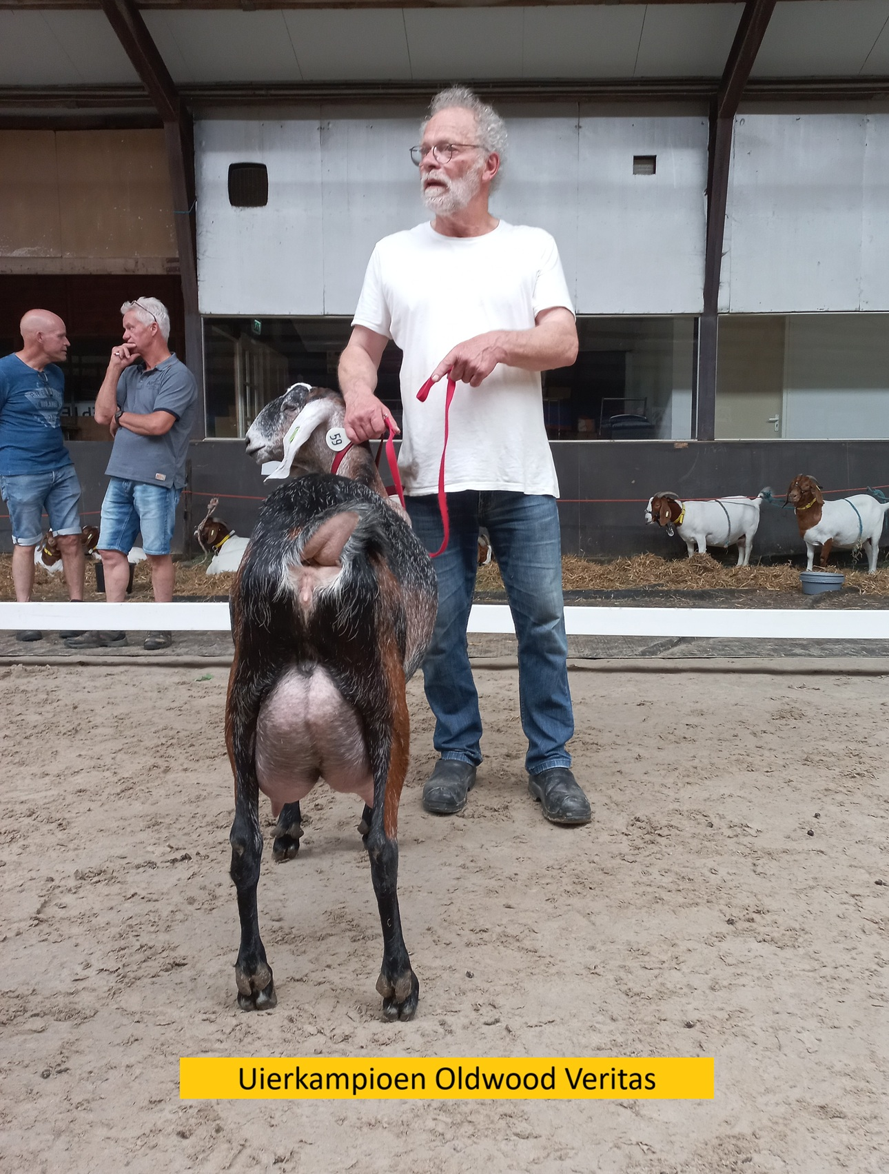
Heeten 14 juni 2025

Slide 27
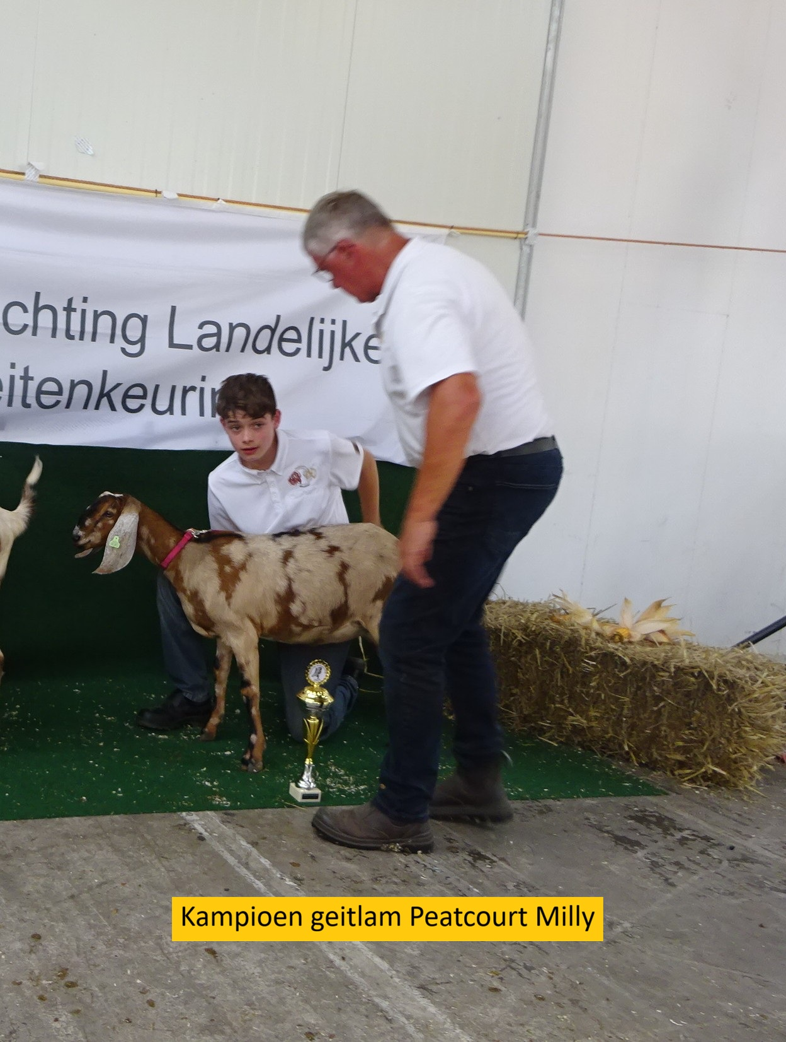
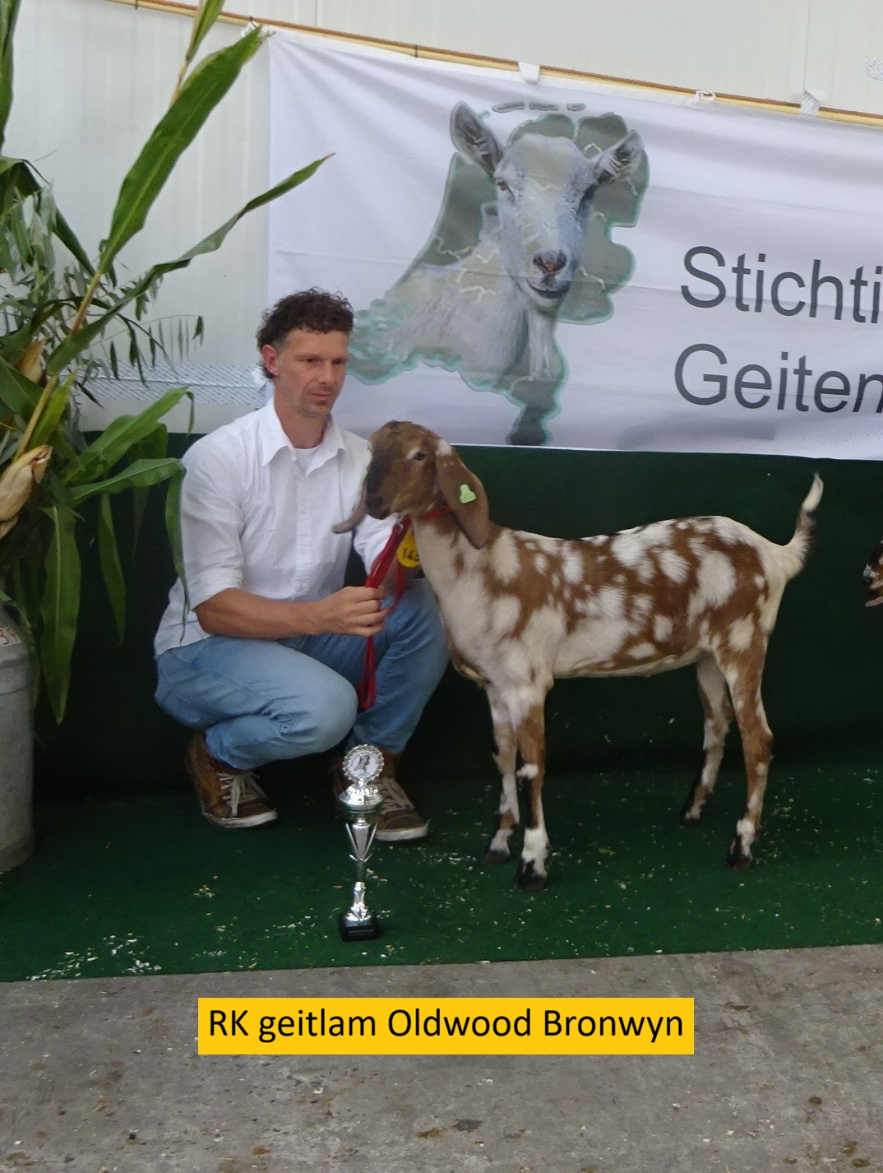
Nijkerk 6 september 2025

Slide 28
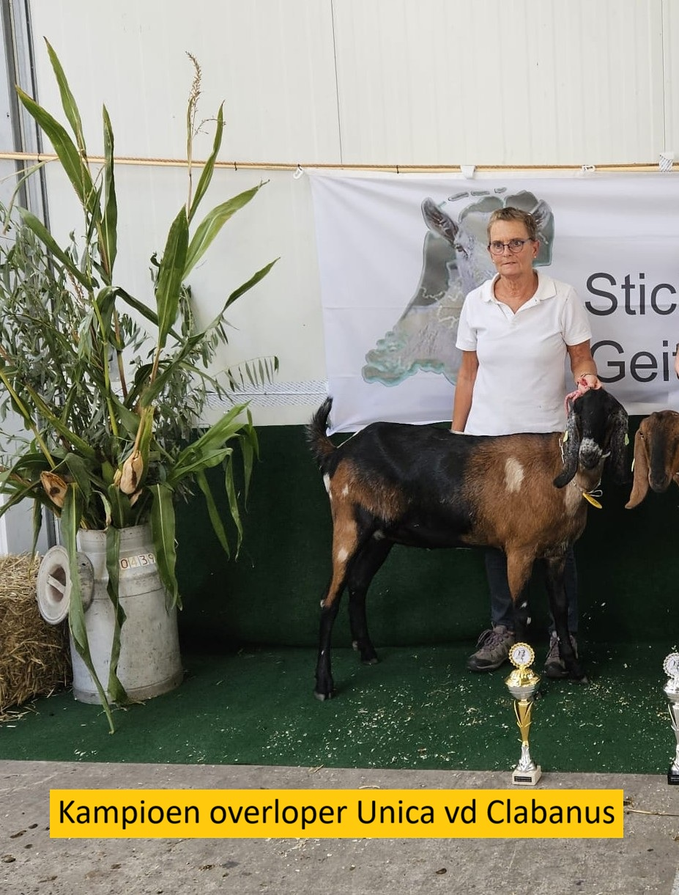
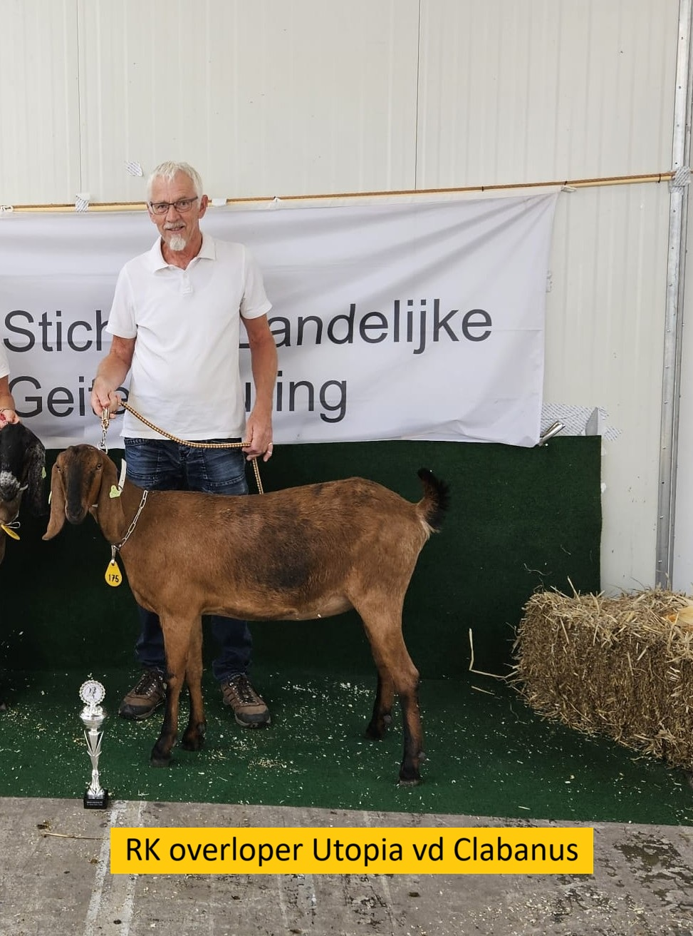
Nijkerk 6 september 2025

Slide 29
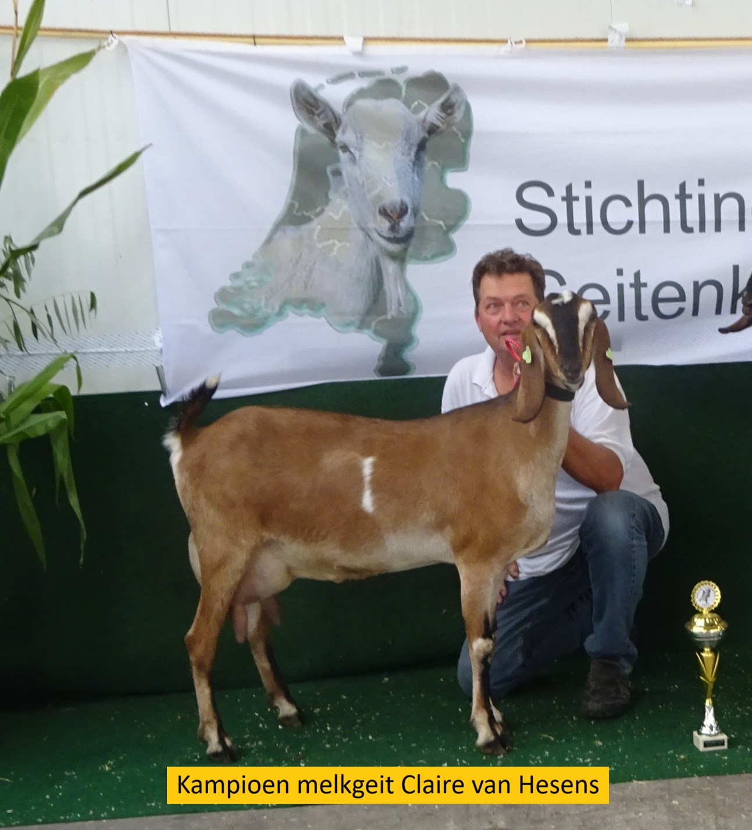
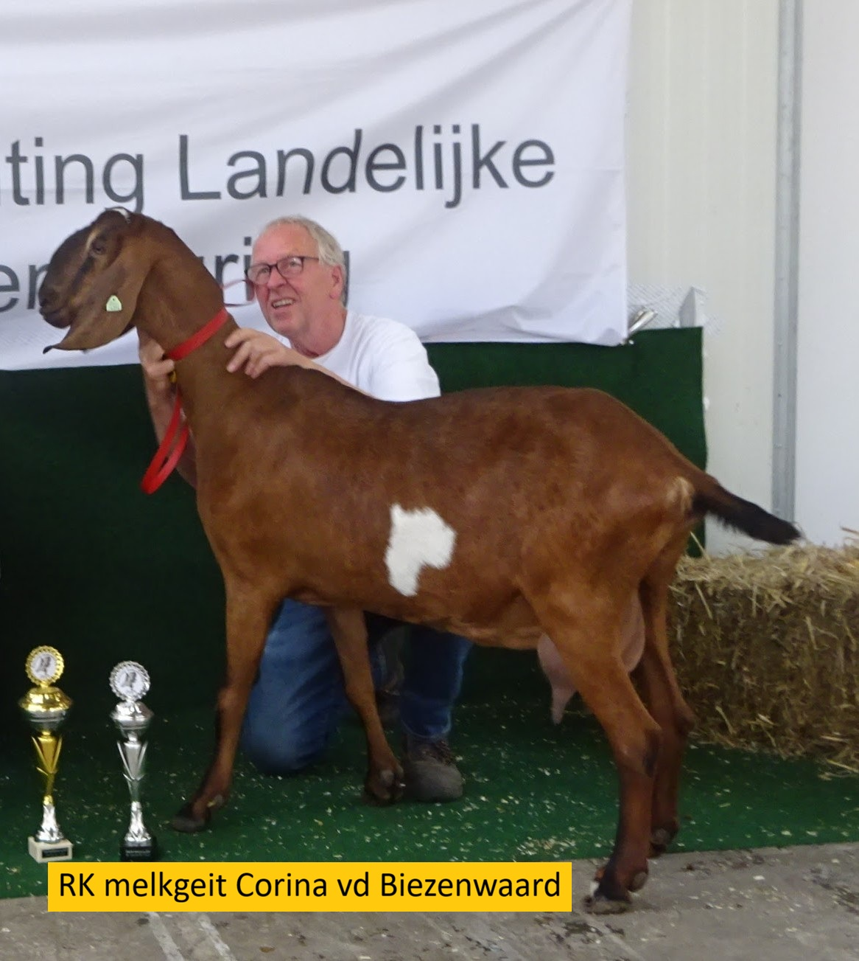
Nijkerk 6 september 2025

Slide 30
9: Keuringen 2026 met inspectie J/N
FNG keuring te Heeten 6-6-2026 Inspecteurs Ja
Overijssel 4-7-2026 Inspecteurs Neen *
De Dageraad datum? Inspecteurs Neen *
Hoornaar bokkenkeuring 18-7-2026 Inspecteurs Neen *
Overijssel bokkenkeuring 24-7-2026 Inspecteurs Neen *
Jubbega bokkenkeuring 8-8-2026 Inspecteurs Neen *
*Gezien de zeer geringe deelname van Nubische fokkers gaan we geen inspecteurs aanvragen voor deze keuringen!
Let op: 5 september 2026 Nationale keuring in Heeten!!!!!!

Slide 31
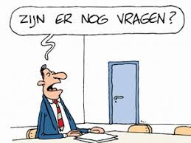

Slide 32


Slide 33
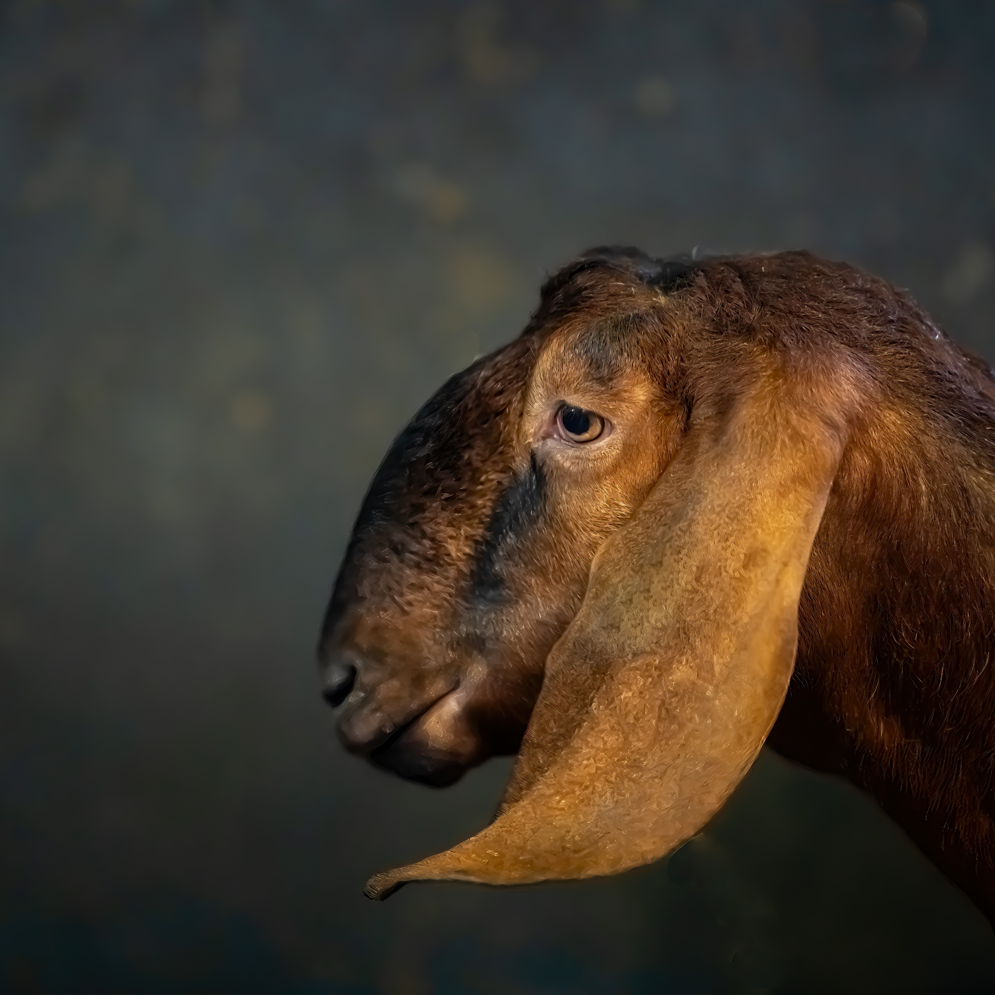
Na de Lunch kunt u terecht voor een stalbezoek bij:
Stal “de Karre” fam. Nikkels
Zutphenseweg 19
Klarenbeek
Stal “De Clabanus“ fam. Hagen
Clabanusweg 5a
Klarenbeek

